Slide 1
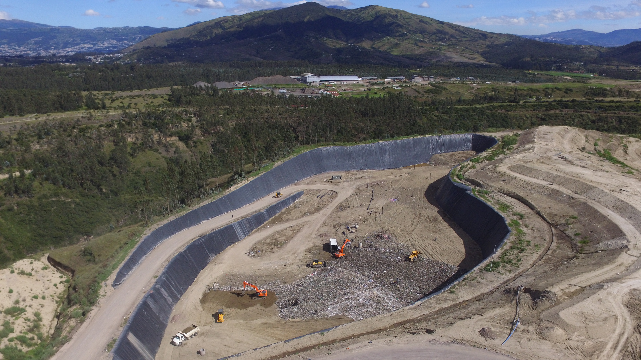
Sesión Extraordinaria de la Comisión Especial - TROJE IV
Febrero 14, 2017

Slide 2
Contenidos
Respuesta de EMIGRS a oficio Oficio N°: SGC-0470, sobre:
Copia certificada de todas las actas de las sesiones del Directorio de la EMGIRS-EP, donde se haya conocido temas relacionados con la escombrera “El Troje 4”.
La respuesta que dio la EMGIRS-EP al informe emitido por la Dirección de Riesgos de Administración Zonal Quitumbe
La disponibilidad presupuestaria para compensar a la EPMAPS por el perjuicio en la facturación de los días que no se prestó el servicio de agua potable”
Informe sobre la participación y documentos relacionados con las gestiones realizadas por los organismos multilaterales.

Slide 3
Actas de las sesiones del Directorio de la EMGIRS-EP, relacionados con “El Troje 4`”
Acción: Entrega de actas de Directorio certificadas
DIRECTORIO y ACTA
I Sesión Ordinaria
29 /01/2015 y
13/05/2015
IV Sesión Ordinaria
28/12/2015
III Sesión Extraordinaria
29/07/2016
I Sesión Ordianria
20/04/2017
RESOLUCIONES
Nro. 01-EMGIRS-EP
Nro. 04-SOD-EMGIRS-EP-2016
Nro. Nro. 03-EMGIRS-EP-2016
Nro.SOD-EMGIRS-EP-2017-01
Temas tarifarios respecto de las escombreras

Slide 4
Acciones sobre el informe D.R de Administración Zonal Quitumbe
INFORME Nº USC-AZQ/GRD-013 | 25/03/2017
ACCIONES EMGIRS | Oficio No. CTO-Q-2017-1 (Constructora)
Cumplimiento de la normativa de riesgo | Presencia de cambios geomorfológicos → apoyo de un geólogo y garantice la estabilidadad / mitigación de riesgo
FASE I
04/2017: Informe Geotécnico
06/06/2017: Estudio Ambiental (Evaluación de Riesgos Ambientales)
16/11/2017: Licencia Ambiental.
Solicite un informe a EPMAPS → supervicen la construcción del colector aguas lluvia
EMIGRS recepción provisional a 06/2017. 8/11/2017: EPMAPS responde sin observaciones informa que la obra está concluida.
De existir condiciones desfavorables → obras de protección y mitigación de riesgos
Reconformación de pendientes de las bermas para poder conducir el agua.
Recepción de material conforme a: una volqueta de material saturado por cada tres de material seco.
Construcción de un dique en la parte baja de la escombrera para prevenir el deslizamiento de material.
Este informe → de conocimiento a STHV
No se socializó

Slide 5
Disponibilidad presupuestaria para compensación EPMAPS por el perjuicio en la facturación
DOCUMENTO
ACCIÓN
V Sesión Ordinaria
18/12/2017
“Aprobación Plan Operativo Anual EMGIRS EP, valor total USD$ 39.214.588,91”.
Oficio Circular No. EMGIRS EP-GGE-2017-CJU-081
28/12/2017
“EMGIRS-EP solicita a EPMAPS, EPMOP, y EMSEGURIDAD, informe sobre valores incurridos durante colaboración en la contingencia del evento suscitado en Troje IV”.
“EPMAPS entrega informe sobre actividades y valores ejecutados durante el evento suscitado en Troje y solicita reembolso por un monto total de USD$ 326.594,50”.
Este valor no fue considerado en la planificación inicial de EMGIRS-EP.
Oficio No. EPMAPS-GG-001
04/01/2018
Oficio No. EMS-DCOE-2018-0012
31/01/2018
“EMSEGURIDAD remite matriz de actividades de maquinaria pesada sin presupuesto, gestionada durante el evento de emergencia”.
La Empresa necesita un INCREMENTO DE TECHO PRESUPUESTARIO para la compensación a la EPMAPS.

Slide 6
Gestiones con Organismos Multilaterales con relación a la escombrera “El Troje 4”
Multilaterales involucradas
JUL
2017
Requerimiento:
OFICIO EPPMQ-GG-1104-2017
NOV
2017
Requerimiento:
OFICIO EPMMQ-GG-1739-2017
Viabilidad implantación escombrera en sitio actual (riesgos de deslizamiento de masas).
Plan de Mitigación de Riesgos de Desastres.
Diseño cubeto para lodos del Proyecto Metro de Quito.
Informes y estudios de monitoreos de aguas.
Monitoreo de aguas canal del río Pita, aguas de infiltración y aguas de escorrentía.
Evidencia licencia ambiental.
Plan de Capacitación enfocado en SSA (recicladores).
Proporcionar evidencia de viabilidad de la ubicación del Troje IV.
Desarrollar un Plan de Mitigación de Riesgos de Desastres.
Informes de EMGIRS referente al monitoreo.
Presupuesto anual que garantice el cumplimiento de salvaguardas ambientales y sociales
ATENDIDOS
OFICIO No. EMGIRS EP-GGE-2017-GOP-S-576
OFICIO No. EMGIRS EP-GGE-2017-GOP-652
OFICIO No. EMGIRS EP-GGE-2017-GOP-760
ATENDIDO
OFICIO No. GGE-EMGIRS EP-2017-GOP-880
OFICIO No. EMGIRS EP-GGE-2017-GOP-892
OFICIO No. EMGIRS EP-GGE-2017-GOP-910

Slide 7
Gestiones con Organismos Multilaterales con relación a la escombrera “El Troje 4”
Multilaterales involucradas
DIC
2017
Requerimiento:
OFICIO EPMMQ-GG-1919-2017 (21 DIC 2017)
Estudio Geotécnico de Estabilidad
Plan de acción con respecto al desplazamiento
Plan de contingencia aplicado y Plan de rehabilitación de áreas afectadas
Informe de Comisión: Causas de desplazamiento
Estudio de factibilidad de riesgo
Muestreo y resultados de calidad de agua de área afectada
Informes de Riesgos de la Secretaría de Seguridad
Informe de fiscalización
Informe Laboral de personas afectadas
Informe de acciones tomadas por EMGIRS antes y después del evento
Topografía del área de la escombrera
TDR: Viabilidad operativa del Troje 4
ATENDIDO
OFICIO No. EMGIRS EP-GGE-2017-CES-1017
TODOS LOS REQUERIMIENTOS HAN SIDO ATENDIDOS

